Slide 1
Контрол за достъп на сграда
Проект

Slide 2

Участници
Йорданка Крачева,
ППМГ „Васил Левски“, гр. Смолян
Костадина Манолевска,
ППМГ „Васил Левски“,
гр. Смолян
Ралица Стоилова,
ППМГ „Васил Левски“, гр. Смолян

Slide 3


Предоставяме Ви следните файлове
Проект Tinkercad
Документация Word

Slide 4
Проект Tinkercad

Slide 5
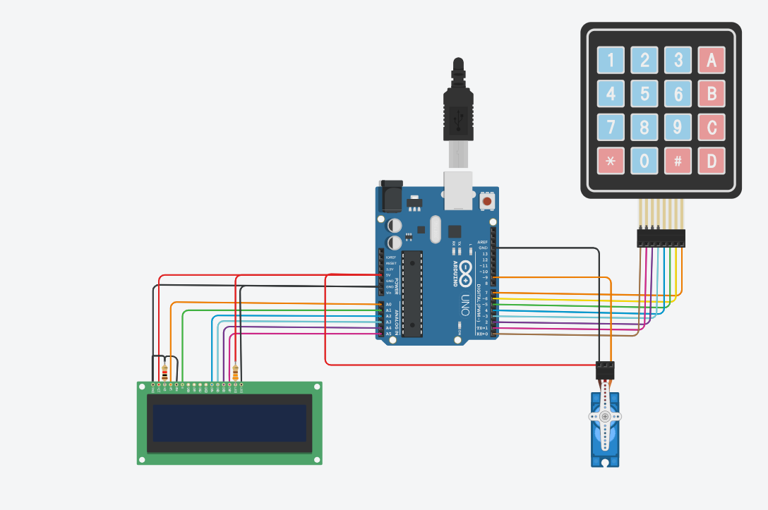
Верижна схема

Slide 6
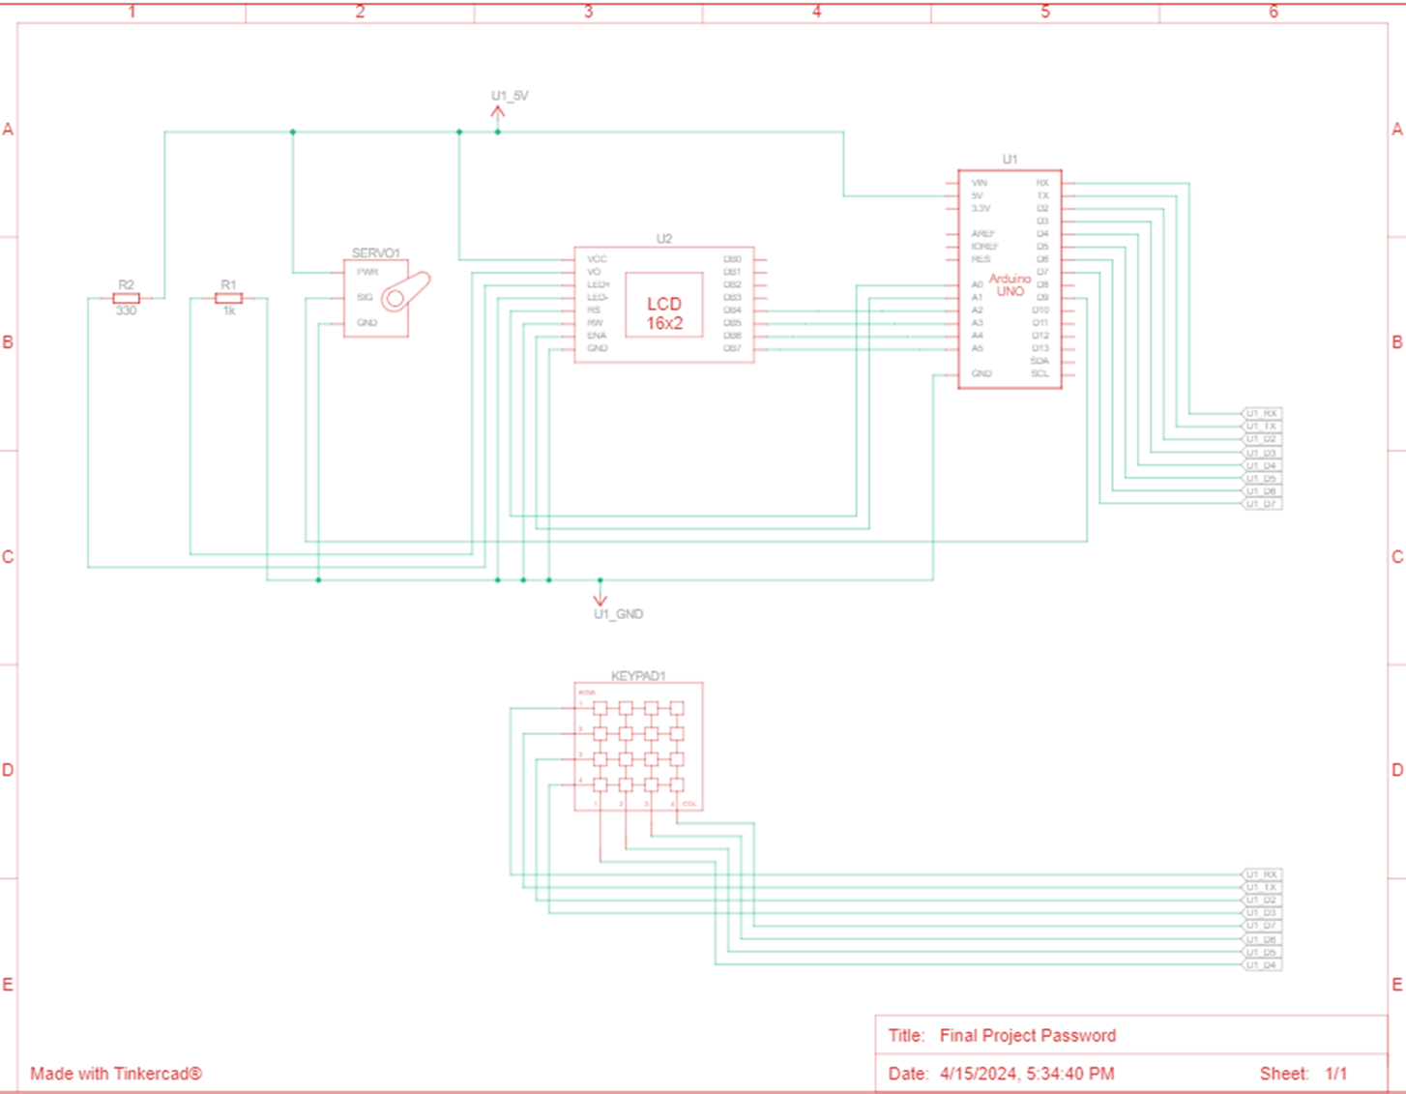
Електрическа схема

Slide 7
Приятна демонстрация!

